Slide 1

02
消费特征
趋势分析
个体分析
相关指标

Slide 2
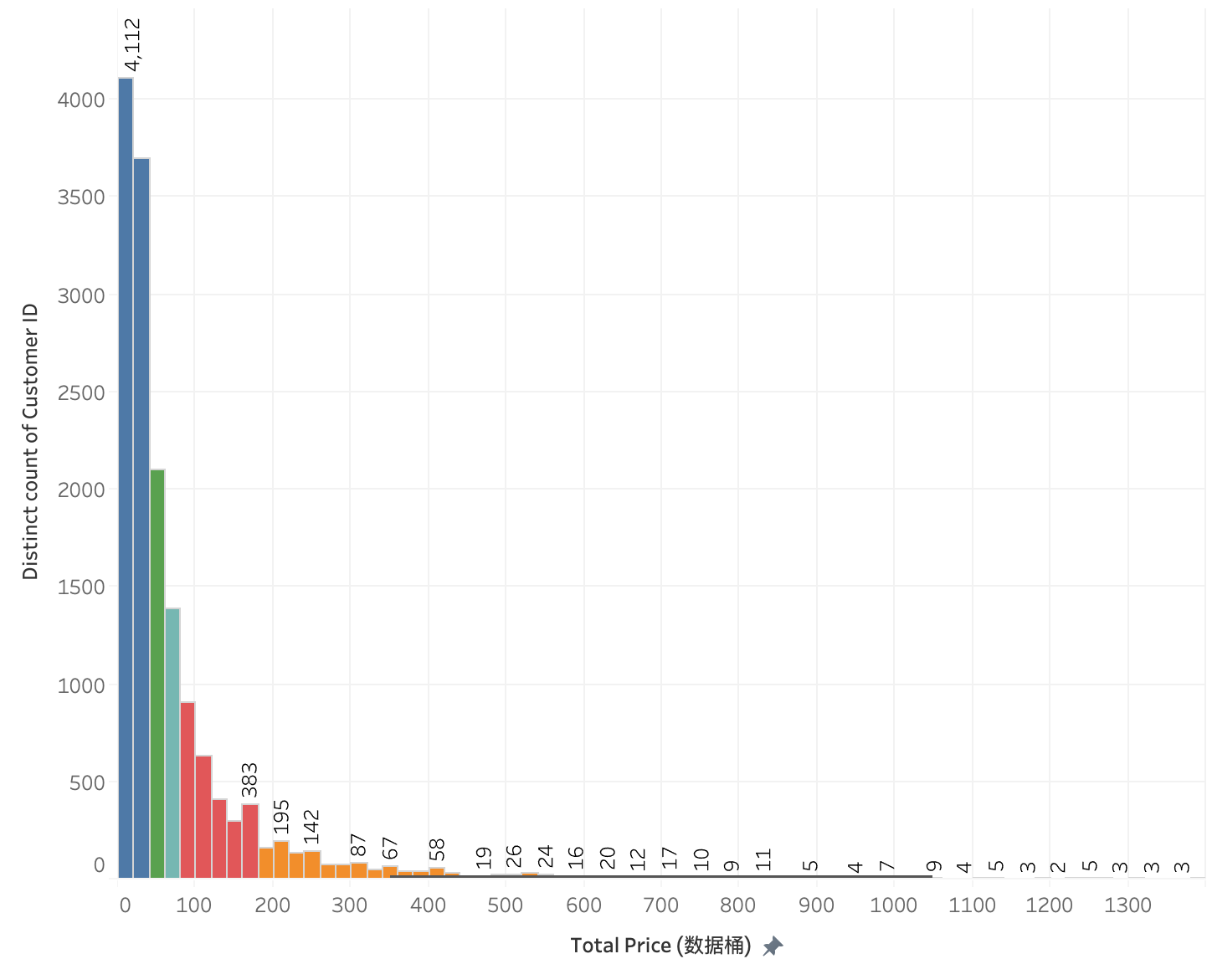
个体分析：80%用户消费金额不足100英镑
个人消费金额以 £ 1,000 以内的用户为主，人均消费额达£1,898
其中80%以上用户消费金额不足 £ 100，针对这部分用户，仍有巨大价值空间可供挖掘

